Slide 1

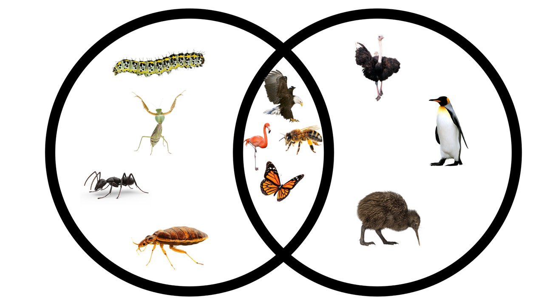



Ejemplo 1
El objetivo detrás de nuestro código es el aprendizaje múltiple de conjuntos y biología a la población Emberá, fortaleciendo su educación.
Enunciado
Conjunto A
Código
<!DOCTYPE html>
<html lang="es">
<head>
<meta charset="UTF-8">
<meta name="viewport" content="width=device-width, initial-scale=1.0">
<title>Aves</title>
</head>
<body>
<div class="container">
<h1>Conjuntos de aves</h1>
<div class="logo">
<img src="conjunto.jpg" alt="Logo de aves" width="200">
</div>
<form action="sinarchivo2.php" method="post">
<label for="vuelan">1) ¿Qué comparten en la intersección los bichos y las aves?</label>
<select name="preuno" id="preuno">

Slide 2


<option value="0"> </option>
<option value="1">Son rojos</option>
<option value="2">Muerden</option>
<option value="3">Están lindos</option>
<option value="4">Vuelan</option>
</select>
<br>
<label for="aves">2) ¿Cuál es la característica del conjunto de la derecha?</label>
<select name="predos" id="predos">
<option value="0"> </option>
<option value="1">Son comestibles</option>
<option value="2">Nos comerían</option>
<option value="3">Son más rápidos que un humano</option>
<option value="4">Son aves</option>
</select>
<br>
<input type="submit" value="Veamos cómo te fue">
</form>
</div>
</body>
</html>

Slide 3
<?php
// Verificar si el formulario ha sido enviado
if ($_SERVER["REQUEST_METHOD"] == "POST") {
// Obtener los valores enviados por el formulario
$respuestaUno = $_POST['preuno'];
$respuestaDos = $_POST['predos'];
$respuestaTres = $_POST['Pretres'];
echo "<div style='font-family: Arial, sans-serif; margin-top: 20px; padding: 20px; background-color: #f9f9f9; border-radius: 8px; box-shadow: 0 4px 8px rgba(0, 0, 0, 0.1);'>";
if ($respuestaUno == '0') {
echo "<p>1) Responde</p>";
} elseif ($respuestaUno == '4') {
echo "<p>1) En efecto</p>";
} else {
echo "<p>1) No le sabes</p>";
}
if ($respuestaDos == '0') {
echo "<p>2) Responde</p>";
} elseif ($respuestaDos == '3') {
echo "<p>2) Claro</p>";
} else {
echo "<p>2) Ve a leer</p>";
}
echo "<br>";
echo "<form action='sinarchivo.php' method='post'>";
echo "<input type='submit' value='Volver al formulario'>";
echo "</form>";
echo "</div>";
}
?>
Link de visualización: www.primaveraalegre.com/programar

